Slide 1
POLYMORPHISM (Đa hình)
Polymorphism là khả năng đối tượng tạo ra nhiều dạng
Tính đa hình thường được sử dụng trong trường hợp một tham chiếu của lớp cha được sử dụng để tham chiếu đến một đối tượng lớp con.
public interface Vegetarian{}
public class Animal{}
public class Deer extends Animal implements Vegetarian{}
Tính đa hình khi có nhiều thừa kế. Theo ví dụ trên, lớp Deer được xem xét tính đa hình như sau:
Một đối tượng Deer IS-A Animal
Một đối tượng Deer IS-A Vegetarian
Một đối tượng Deer IS-A Deer
Một đối tượng Deer IS-A Object
Deer d = new Deer(); Animal a = d; Vegetarian v = d; Object o = d;
Các biến a, d, v, o đều tham chiếu đến cùng một đối tượng Deer trong bộ nhớ

Slide 2
POLYMORPHISM (Đa hình)
Đa hình là một khái niệm để chỉ một thực thể có nhiều hình thức, trạng thái khác nhau tùy thuộc vào yêu cầu và ngữ cảnh sử dụng.
NhanVien
manv; hoten; hesoluong; luongcb = 1310;
TinhLuong()
TruongPhong
hesotrachnhiem;
TinhLuong()
TapVu
sogiolamthem;
TinhLuong()

Slide 3
POLYMORPHISM (Đa hình)
Có hai kiểu đa hình trong Java:
  Đa hình tại compile time (biên dịch).
  Đa hình runtime (thực thi).
Trong lập trình Java tính đa hình thể hiện qua override (ghi đè) và overload method (nạp chồng):
  Nạp chồng là hình thức đa hình trong quá trình biên dịch.
  Ghi đè là hình thức đa hình trong quá trình thực thi.

Slide 4
POLYMORPHISM (Đa hình)
Ghi đè phương thức (override method)
  Khi muốn thay đổi nội dung của phương thức được kế thừa từ lớp cha.
  Lớp con định nghĩa một phương thức mới trùng tên và trùng tham số với phương thức của lớp cha.
  Phương thức ghi đè ở lớp con phải:
    Cùng tên và cùng tham số
    Không được sử dụng từ khóa truy cập yếu hơn.
  Phương thức static không được override

Slide 5
POLYMORPHISM (Đa hình)
Ghi đè phương thức (override method)
  Lớp con ghi đè phương thức của lớp cha thì sẽ “che dấu” phương thức của lớp cha.
public class NhanVien {
//...
public float TinhLuong()
{
return hesoluong*luongcb*1.25f;
}
}

Slide 6
POLYMORPHISM (Đa hình)
Ghi đè phương thức (override method)
  Lớp con ghi đè phương thức của lớp cha thì sẽ “che dấu” phương thức của lớp cha.
public class TruongPhong extends NhanVien {
//...
@Override
public float TinhLuong()
{
return super.TinhLuong()+hesotrachnhiem*1400f;
}
}

Slide 7
POLYMORPHISM (Đa hình)
Nạp chồng phương thức (method overloading)
  Là khả năng một lớp có nhiều phương thức cùng tên và cùng kiểu dữ liệu trả về.
    Khác nhau về số lượng tham số và có cùng kiểu dữ liệu của tham số.
    Có cùng số lượng tham số và khác nhau về kiểu dữ liệu của tham số.

Slide 8
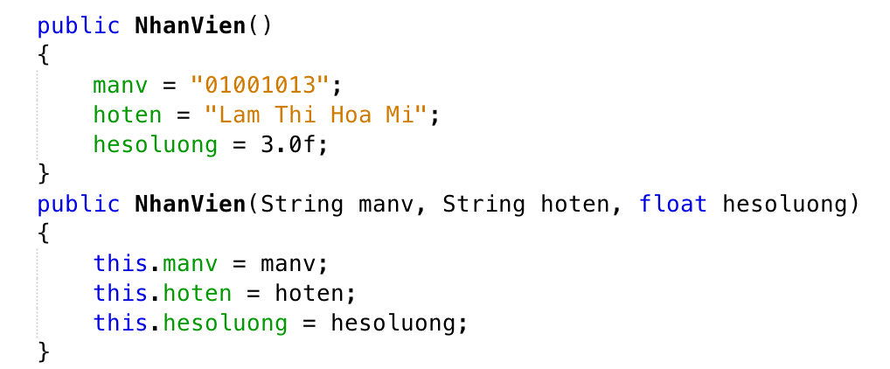
POLYMORPHISM (Đa hình)
Nạp chồng hàm (method overloading)
Ví dụ:

Slide 9
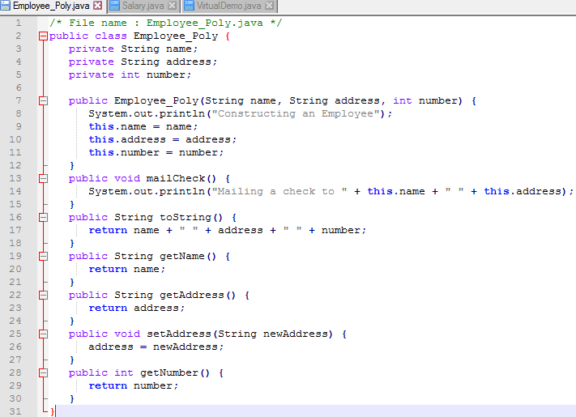
POLYMORPHISM (Đa hình)

Slide 10
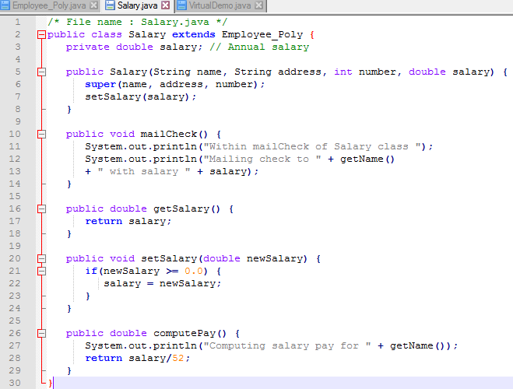
POLYMORPHISM (Đa hình)

Slide 11
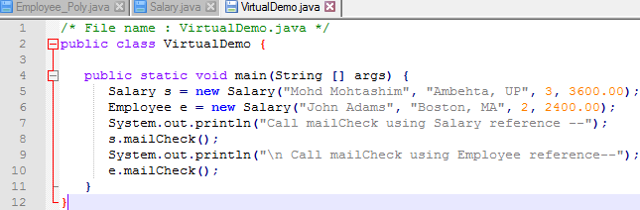
POLYMORPHISM (Đa hình)
Class Salary
Class Salary
s.mailCheck
call
Object s
IS-A Salary
reference
Object
e.mailCheck
call
Object e
IS-A Employ
reference
Object
Class Salary

Slide 12
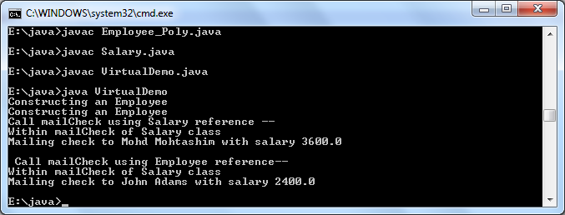
POLYMORPHISM (Đa hình)

Slide 13
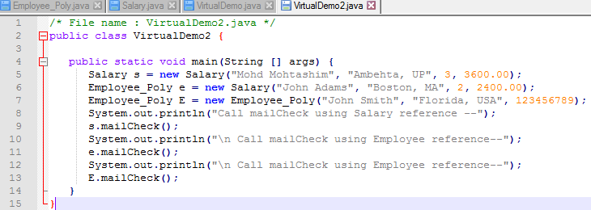
POLYMORPHISM (Đa hình)
Class Salary
Class Salary
e.mailCheck
call
Object e
IS-A Employ
reference
Object
E.mailCheck
call
Object E
IS-A Employ
reference
Object
Class Employee
Class Employee

Slide 14
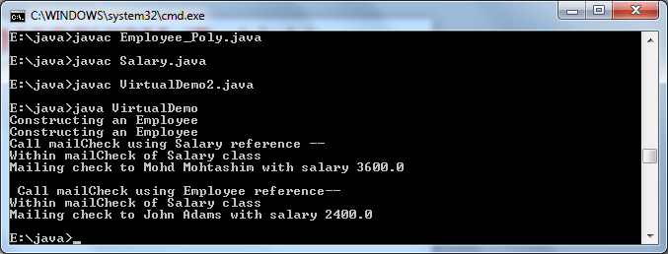
POLYMORPHISM (Đa hình)

Slide 15
XIN TRÂN TRỌNG CÁM ƠN!

